Slide 1
Государственное дошкольное образовательное учреждение Детский сад №14 комбинированного вида Петродворцового района Санкт - Петербурга
Мастер - класс
«Применение метода
интеллект- карт в работе с дошкольниками»
Кувшинова Наталия Борисовна
Старший воспитатель
СПб 2018 год
VII Всероссийский фестиваль передового педагогического опыта
"Современные методы и приемы обучения"
2019 год

Slide 2
«Верю - не верю»
Верите ли вы, что в современном мире информации становится всё больше
и больше.
Верите ли вы, что новый стандарт образования не требует, чтобы ученик
мог сам ставить и решать проблемы, понимать, для чего учится, уметь находить информацию, размышлять над ней.
Верите ли вы, что не все дети способны.
Верите ли вы, что играть необходимо не только детям, но и взрослым?
Верите ли вы, что компьютер может заменить учителя?
Верите ли вы, что каждый из нас видит в работе что-то своё?
Верите ли вы, что всех нас объединяет то, что мы имеем дело с человеческим
интеллектом, всем нам хочется найти ту волшебную палочку, которая
гарантирует качество нашей работы.

Slide 4
Метод интеллект- карт
Такой метод планирования придумал английский психолог
Тони Бьюзен по другому «ассоциативная карта» или «карта ума»,
ментальные карты и др.
РИСУЮ – АССОЦИИРУЮ – ЗАПОМИНАЮ

Slide 5
Требования к составлению любой интеллект – карты
Лист
Лист горизонтально
Каждая мысль обводится
ТЕМА
Идея обводится в середине листа
Писать надо разборчиво
Символы и иллюстрации

Slide 6
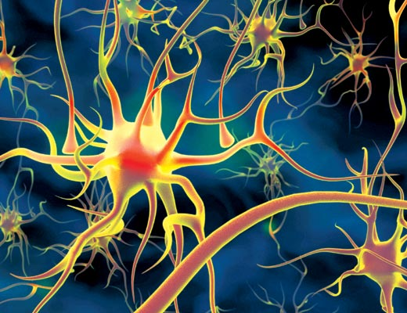
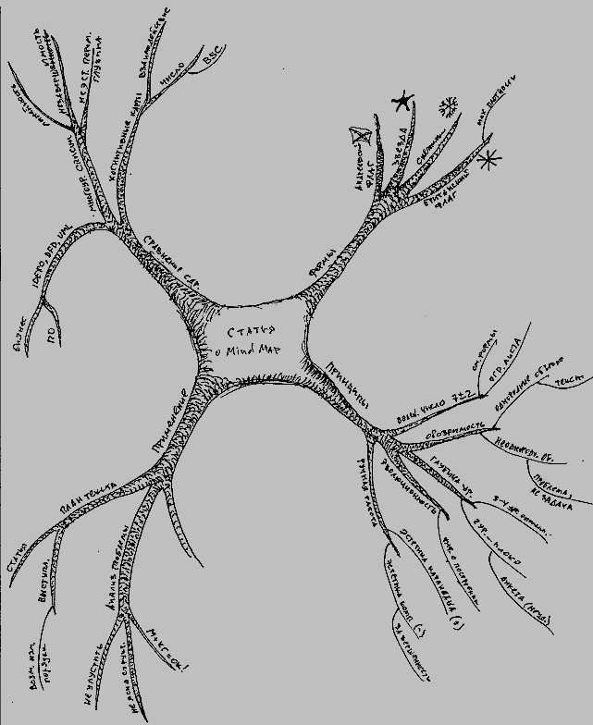
Сравните два рисунка
Нейроны головного мозга
Интеллект - карта

Slide 7
Интеллект-карта
Универсальная технология, раскрывающая потенциал нашего мозга
Инструмент развития памяти и мышления
Позволяющий эффективно структурировать и обрабатывать информацию;
Инструмент, позволяющий мыслить, используя весь свой творческий и интеллектуальный потенциал

Slide 8
Уникальность
Отличительным свойством методики является привлечение в процессе усвоения информации обоих полушарий головного мозга.

Slide 9
Главное правило – ни каких правил
Свобода в выражении свои идей
Будьте творческими, яркими, выразительными
Не ограничивать себя

Slide 10
Полезные свойства интеллект- карт:
Полезные свойства интеллект-карт:
Наглядность
Запоминаемость
Своевременность.
Возможность пересмотра.
творчество
Экономия время (тайм – менеджмент)

Slide 11
Развитие психических процессов у детей
способность к мышлению
восприятие
память;
речь
воображение

Slide 12
Фразы для «Облако рефлексии»
сегодня я узнал...
было трудно...
я понял, что...
я научился...
я смог...
было интересно узнать, что...
меня удивило...
мне захотелось...

Slide 13
Интеллект-карты
– это классный инструмент в запасе любого педагога.
Благодарю за работу!

